Slide 1
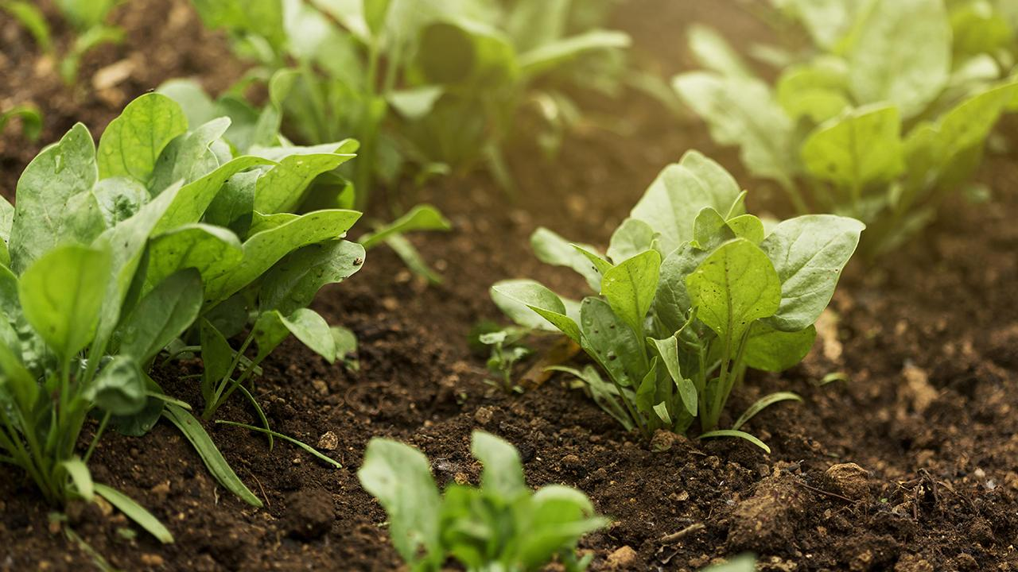
As escolhas produtivas dos agricultores
Programa de Doutoramento em Alterações Climáticas e Políticas de Desenvolvimento Sustentável
Compreender os drivers que influenciam os sistemas produtivos num gradiente de dimensão da exploração agrícola
André Trindade, Estevão Macarringue, Joana Capela, Liliana Alves, Sofia Ribeiro

Slide 2
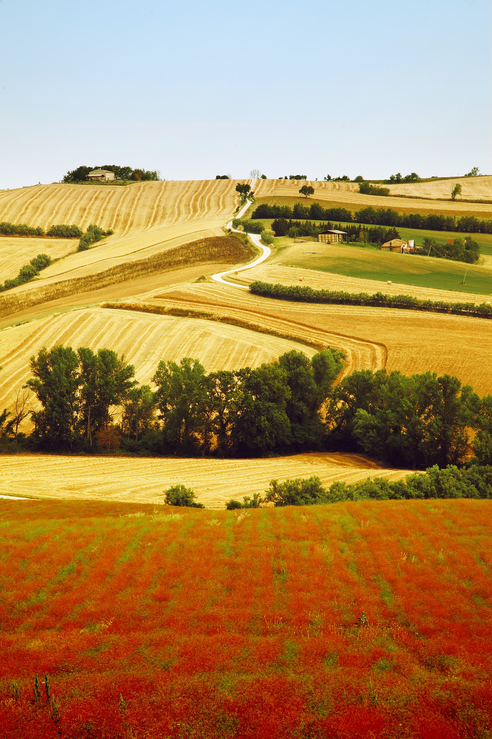
Agenda
Objetivos
01
Principais questões a explorar
Metodologia
02
Dados disponíveis, área de estudo e abordagem analítica
Apresentação dos resultados
03
Principais outputs de cada etapa de análise.
Breve revisão e interpretação dos resultados

Slide 3
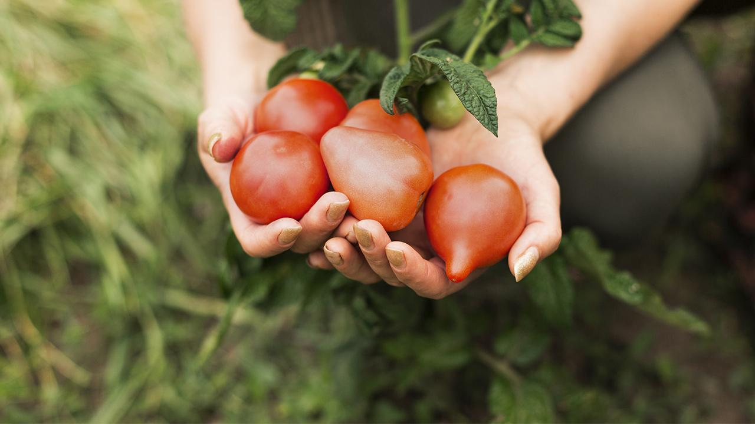
01. Objetivos
Principais questões a explorar

Slide 4


Objetivos gerais
SPA
Modelo tecnológico
Drivers
Identificar e caracterizar os sistemas de produção agrícola (SPA) disponíveis nas freguesias da área de estudo
Avaliar e interpretar a tecnologia refletida nos sistemas de produção identificados
Analisar as principais variáveis que condicionam as escolhas dos agricultores entre os tipos de SPA disponíveis

Slide 5
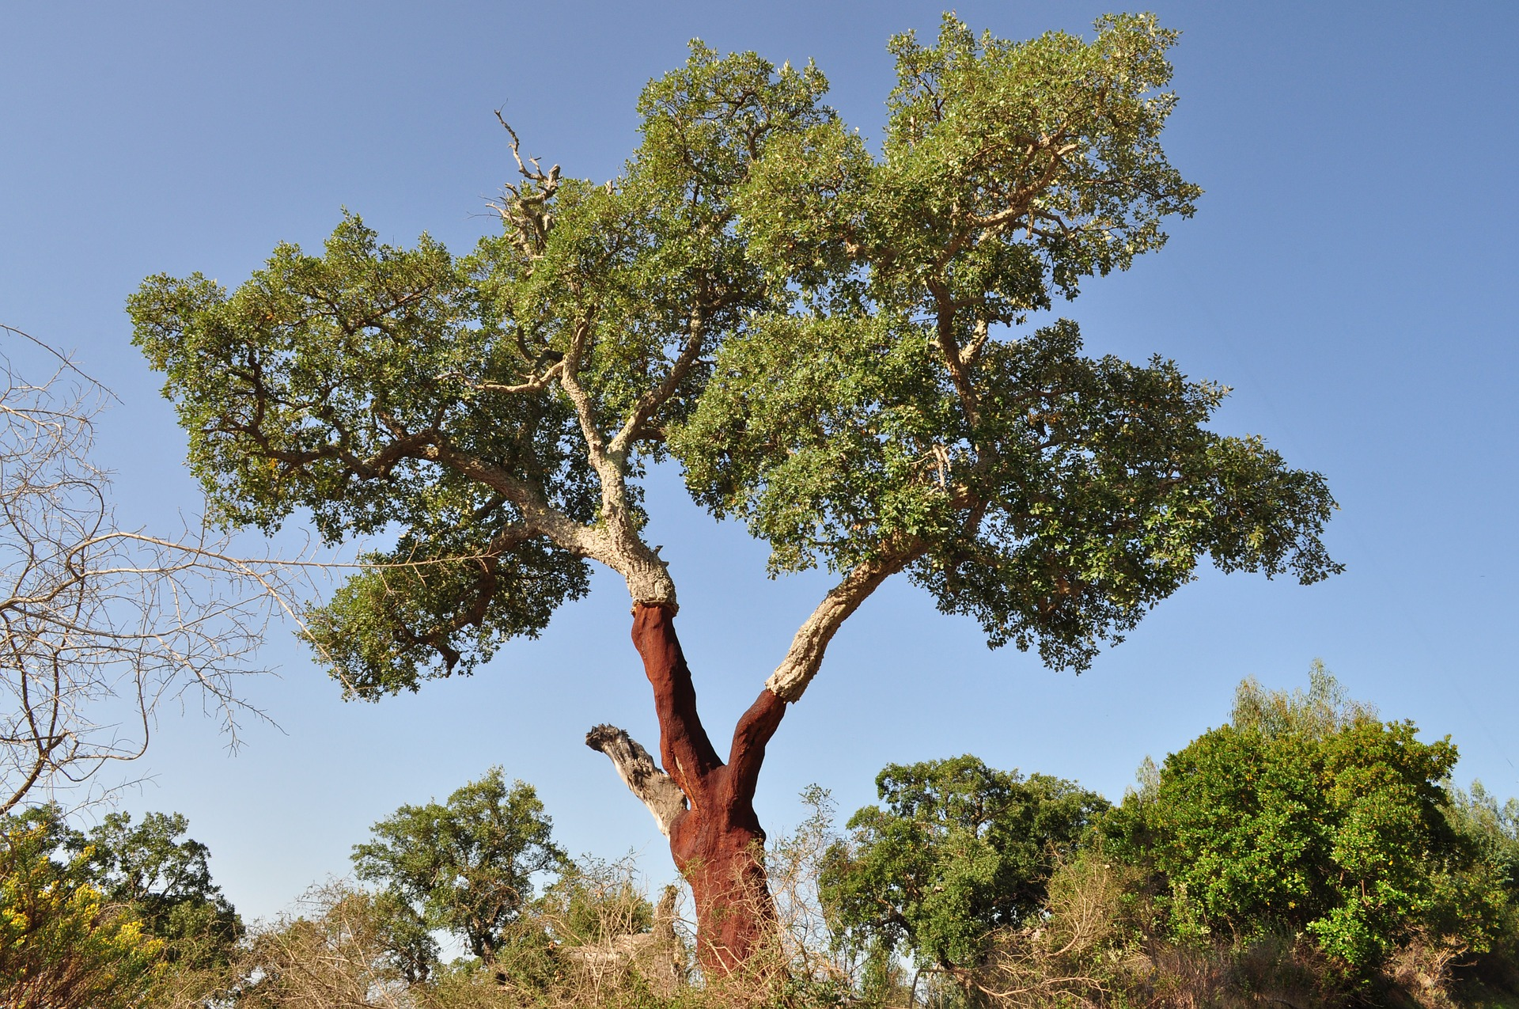
02. Metodologia
Dados disponíveis, área de estudo e abordagem analítica

Slide 6
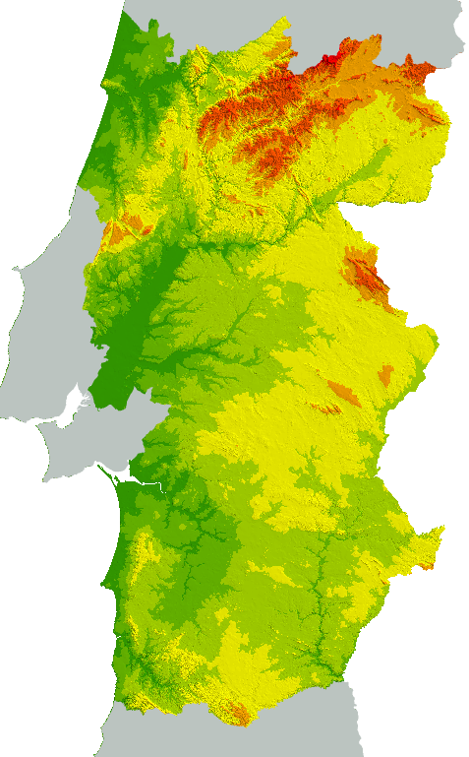
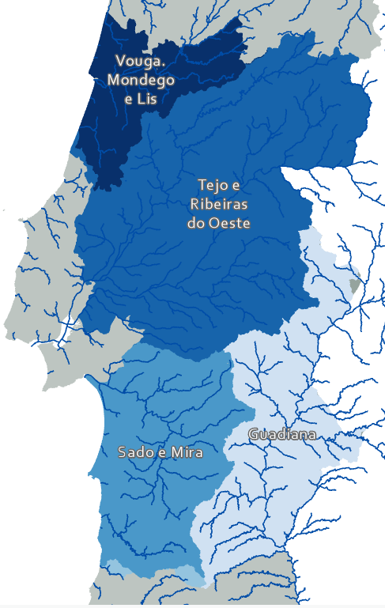
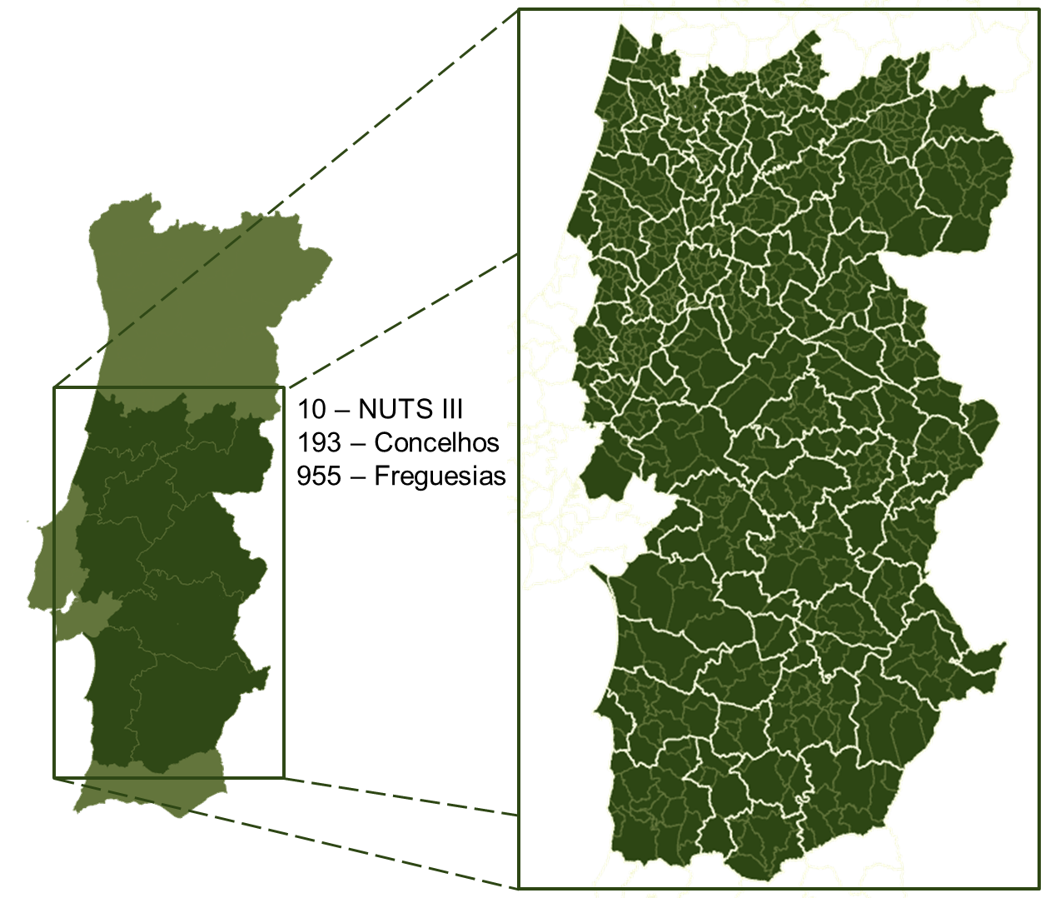
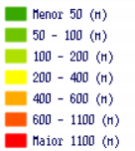
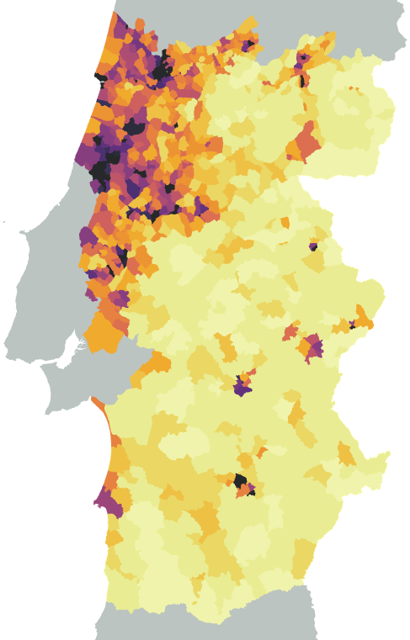
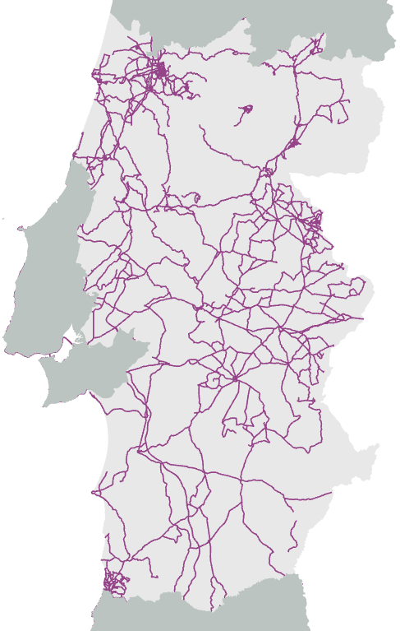

Área de estudo
Elevação (mdt 25m)
Rede Hidrográfica
Ocupação solo: urbano
Rede Viária
Notes:
Endógenas
Total: 29 variáveis
Intensidade produtiva (produtividade da terra)
Capacidade de trabalho (área trabalhada por unidade de trabalho)
Produtividade do trabalho
Nível de especialização produtiva
Padrão de especialização produtiva (16 OTE especializadas)
Densidade pecuária
Composição do efetivo pecuário (bovinos, ovinos, caprinos, equídeos)
Uso superfície agrícola (terra arável, culturas permanentes, prados e pastagens permanentes)
Fração da freguesia ocupada por agricultura
Exógenas:
Total: 13 variáveis
precipitação média (mm)
temperatura média (ºC)
altitude média (m) e altitude mínima (m)
desnível (m)
fração da área da freguesia com diferentes declives (< 8%; 8 - 16%; > 16%)
fração da área da freguesia e produtividade dos solos (pouco produtivos; média produtividade; muito produtivos)
disponibilidade de água de rega
dimensão média das explorações agrícolas

Slide 7
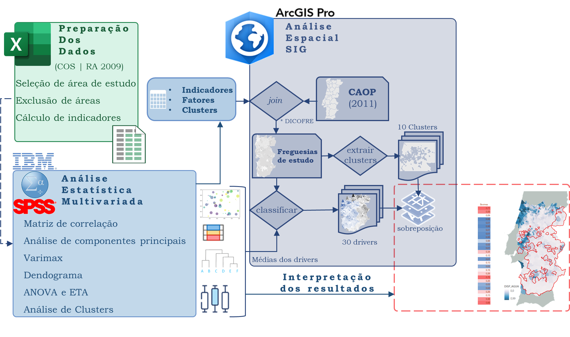


Abordagem metodológica
Endógenas
(29 variáveis)
Exógenas
(13 variáveis)
Notes:
Análise ao nível da paisagem
Dados do recenseamento Nacional Agrícola 2009
Excluem-se as explorações de aves e suínos porque a sua dimensão não é representativa
Excluem-se explorações não classificadas
Incluem-se todos os dados incluindo situações de “NO DATA”
Em particular para a nossa área de estudo:
A produção de frutos de casca rija corresponde a Pinheiro Manso
Existem áreas significativas de produção de arroz e especilizadas em tomate para industria

Slide 8
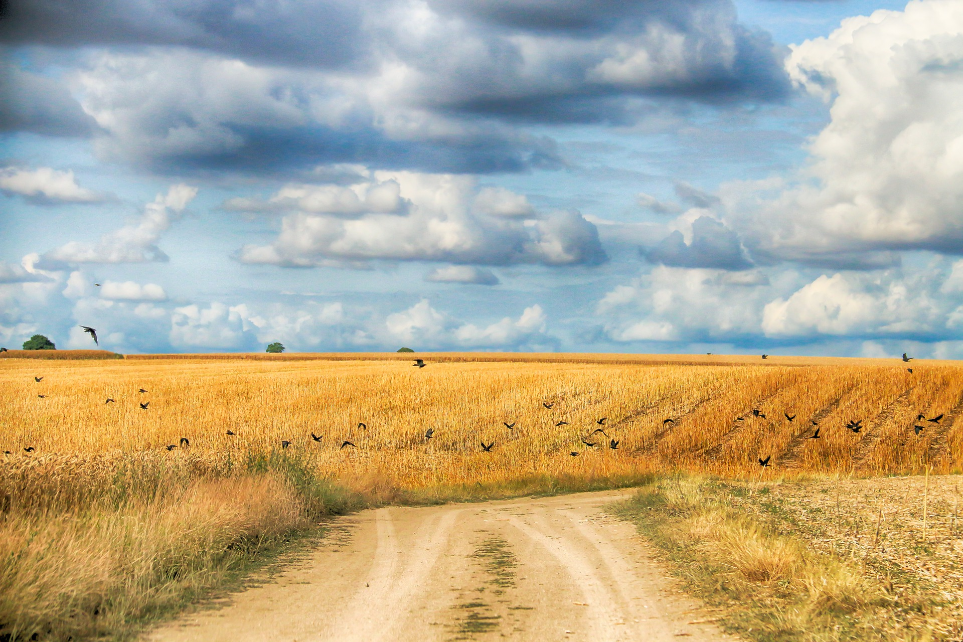
03. Apresentação de resultados
Caracterização das SPA nas freguesias
Breve revisão e interpretação dos resultados

Slide 9
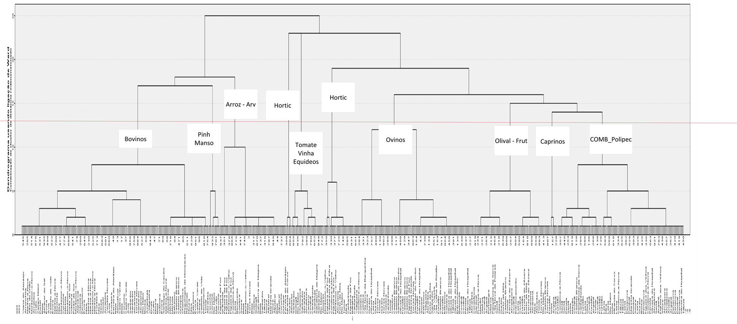
Dendrograma

Slide 10
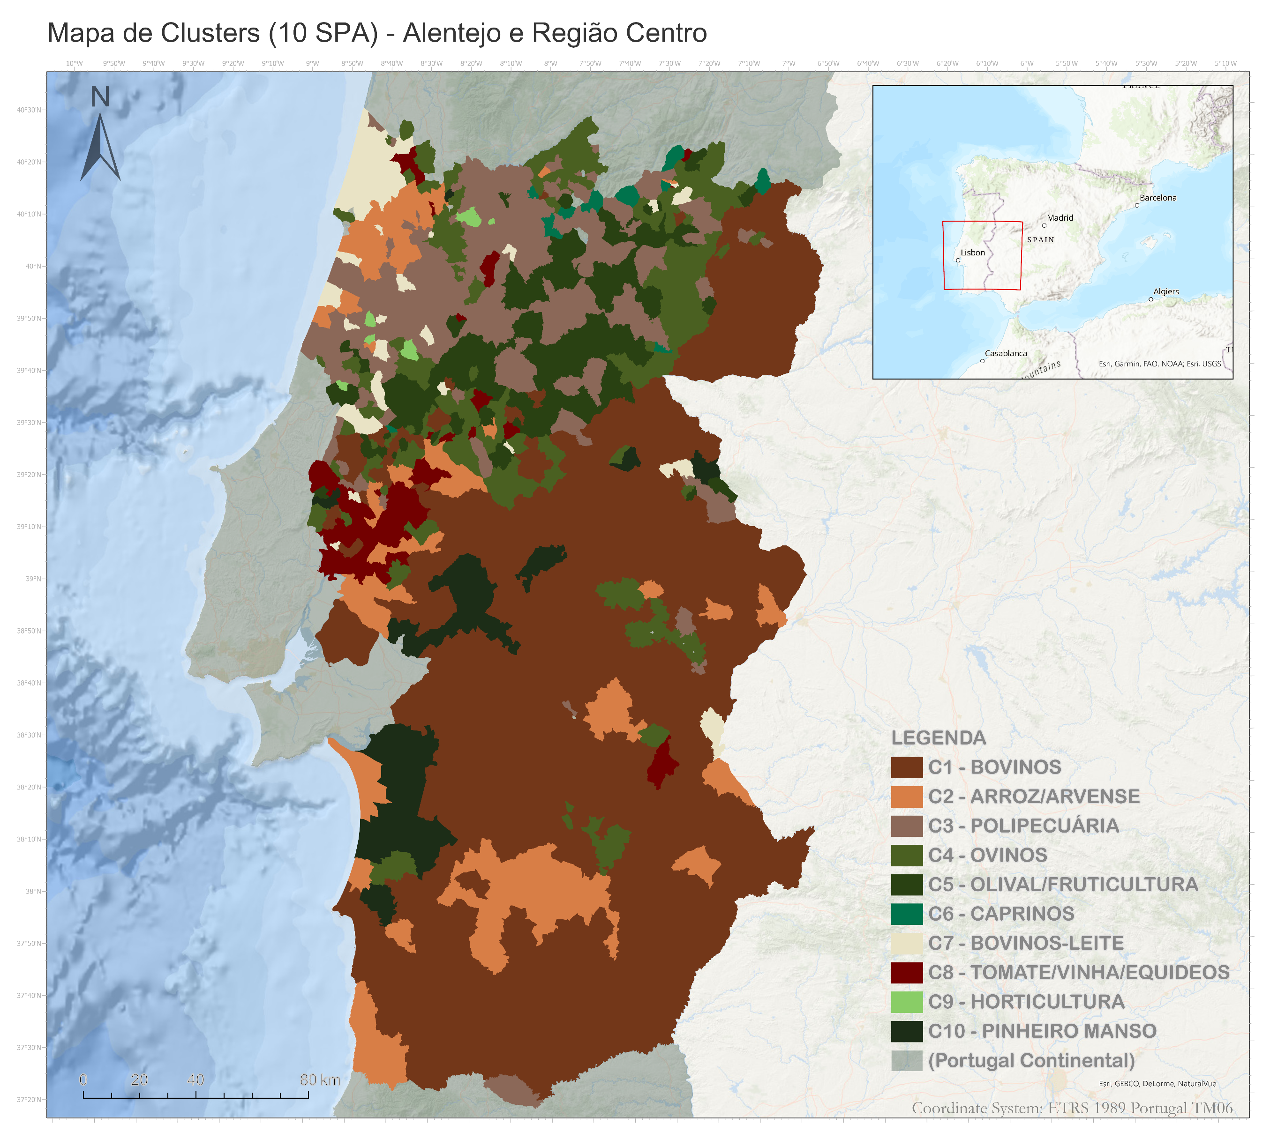
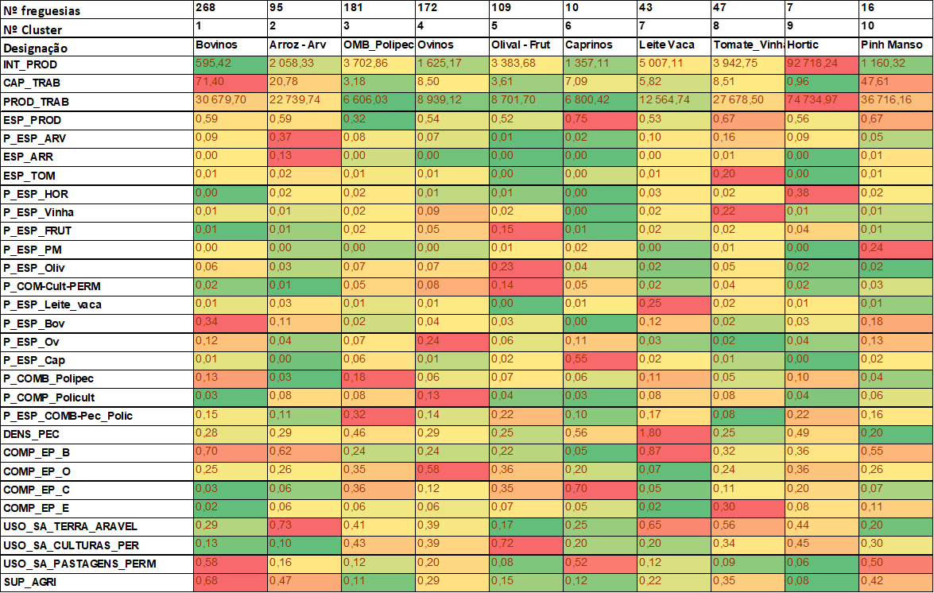
Resultados da análise de clusters

Slide 11
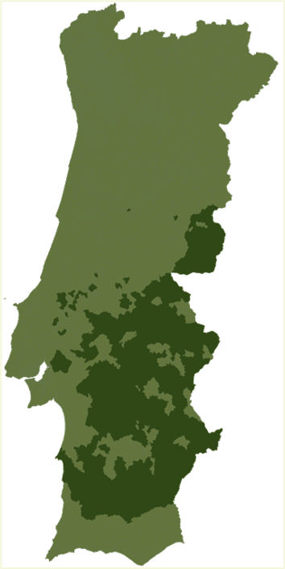
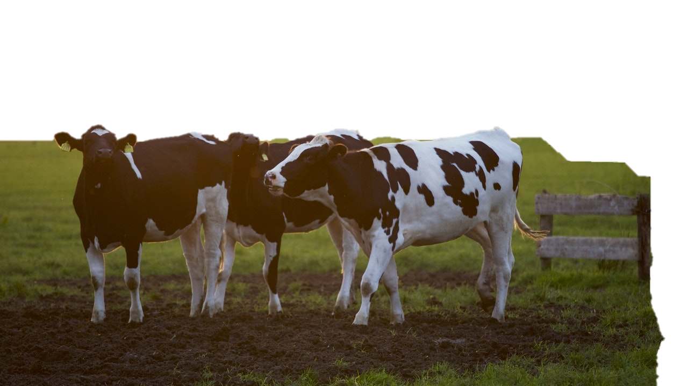
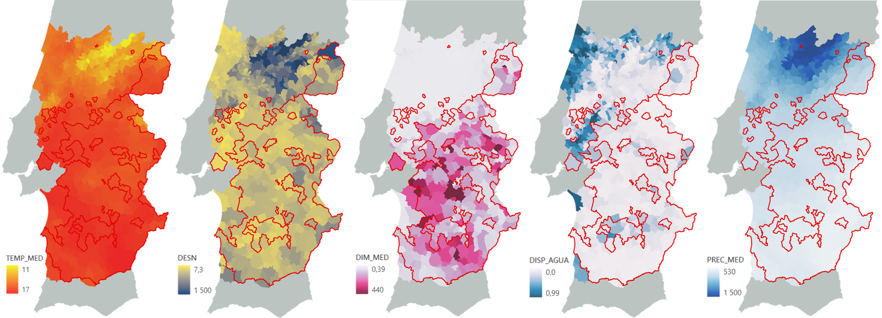
Cluster 1 - Bovinos
Especialização em bovinos (70%)
É o cluster com menor intensidade produtiva e com maior capacidade de trabalho. Trata-se de um cluster com elevada produtividade de trabalho (30.679,7€/ha.a)
A densidade pecuária é baixa
Maior número de freguesias e área total
Percentagem de produção de leite de vaca é quase inexistente
Maior fração do território ocupado por agricultura (68%) e com a maior dimensão média das explorações agrícolas (84%)
Elevada percentagem de pastagens permanentes (58%)
Nível de precipitação mais baixa e temperatura elevada, com pouca água disponível
Temp. média
Desnível
Dim. média
Disp. água
Prec. média
Notes:
Especialização: Ovinos (70%), mas com presença de caprinos (28%), ovinos (25%)

Slide 12
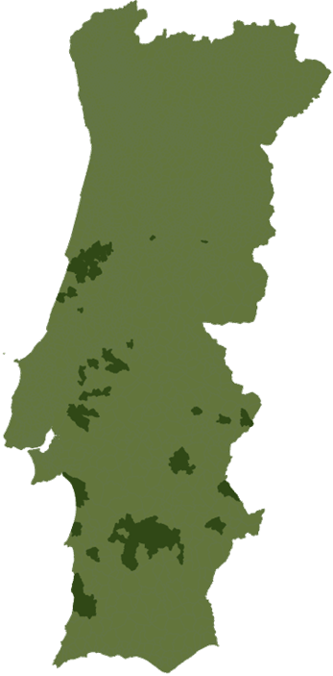
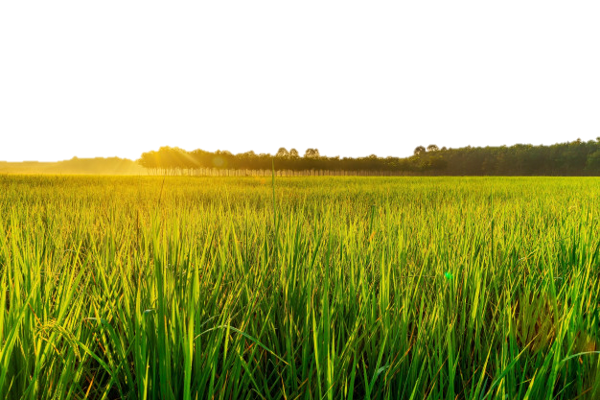
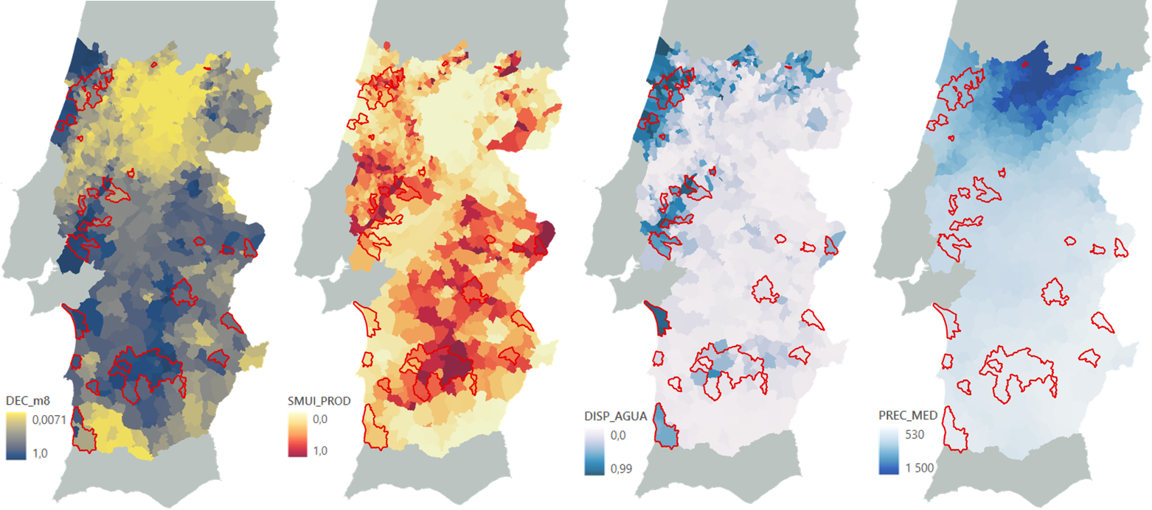
Cluster 2 - Arroz / Arvense
Predominância de arvenses e arroz
Cluster com maior percentagem de terra muito arável (73%)
Cluster distribuído geograficamente por diferentes regiões da área de estudo
Trata-se de um declive muito baixo, já que a maior percentagem do cluster (74%) se encontra em regiões com até 8% de declive
Trata-se de um cluster com muita água disponível, apesar de integrar as freguesias com níveis de precipitação mais baixas
Declive <8%
Sol. mt. Prod.
Disp. água
Prec. média
Notes:
- Inclui 95 freguesias (10%), distribuídas geograficamente por diferentes regiões da área de estudo, como seja o Alentejo interior, parte do Alentejo litoral, regiões na Lezíria do Tejo e no Centro litoral do país.
- Encontra-se na altitude média mais baixa da área de estudo (93,21), sendo de revelar que por se tratar de um cluster tão disperso, cada região ter uma altimetria diferente.

Slide 13
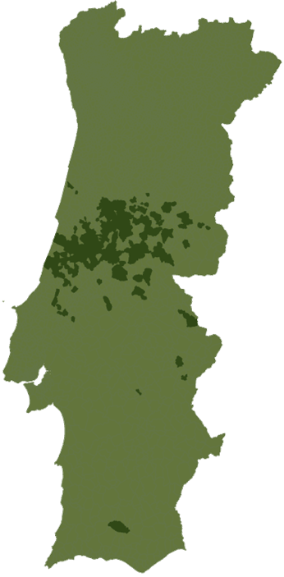
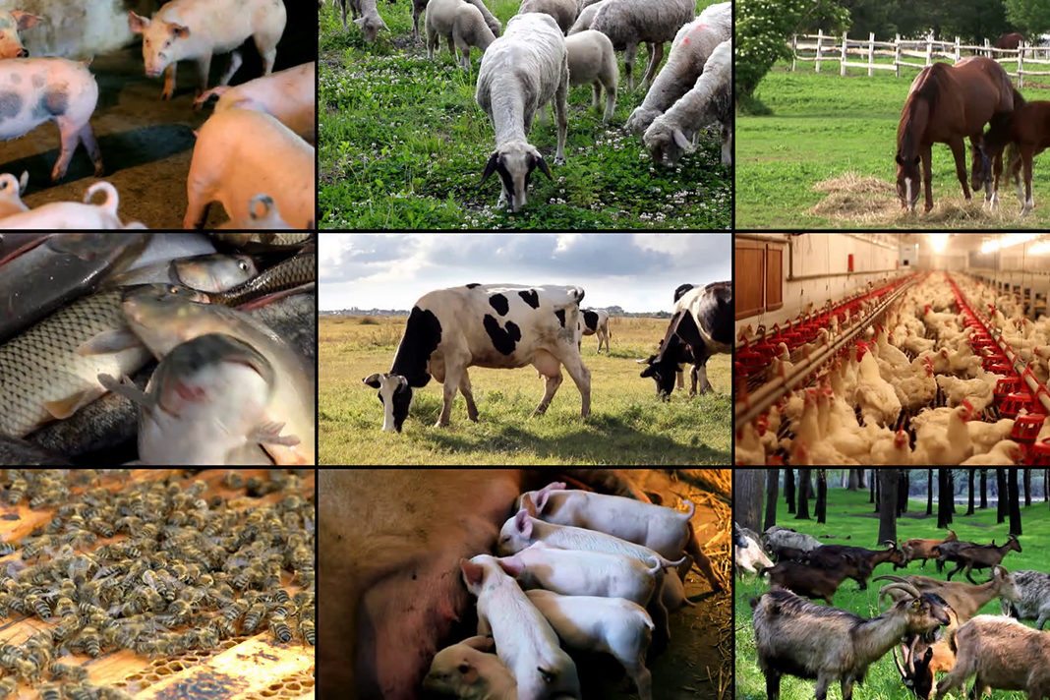
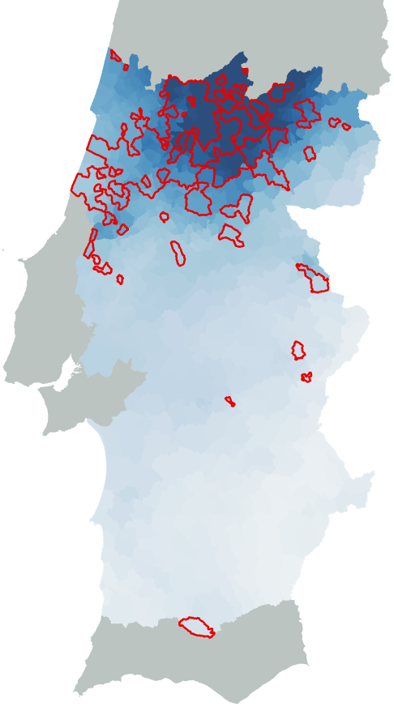
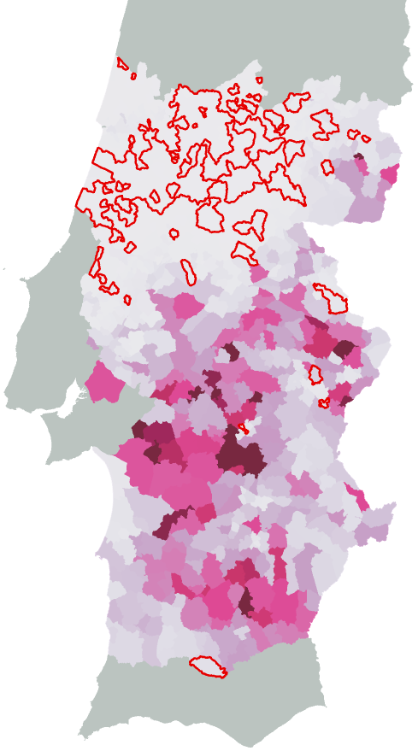
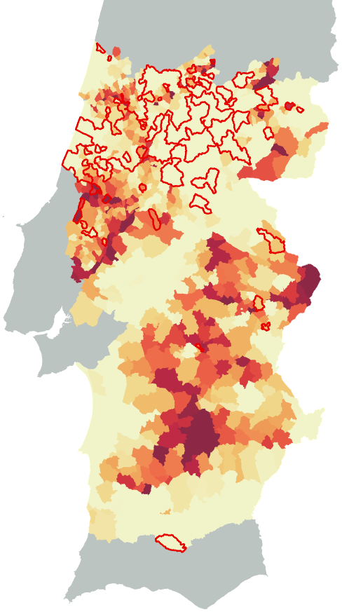
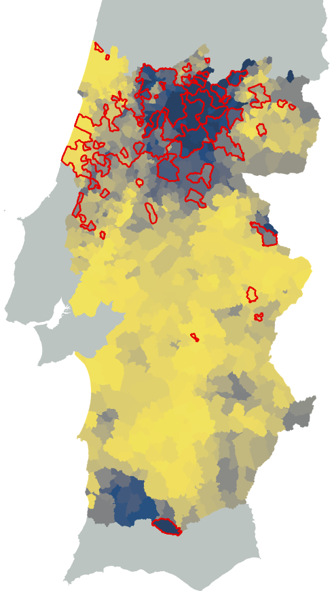




Cluster 3 - Poli-pecuária
A densidade pecuária é a terceira maior
É o cluster com a capacidade de trabalho das mais baixas (3,18) e com a mais baixa produtividade de trabalho (6.606,03 €/ha.a)
Representada por 24% de bovinos, 35% de ovinos, 36% de caprinos e 6% de equídeos
11% é ocupada por agricultura, e a terra arável representa 41% e as culturas permanentes 43%
56% fração da área da freguesia com solos pouco produtivos
Dimensão média das explorações agrícolas é das baixa
Precipitação
Dim. média
Solos prod.
Declive >16

Slide 14
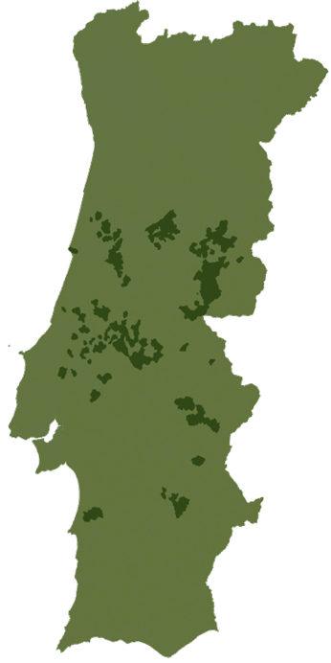
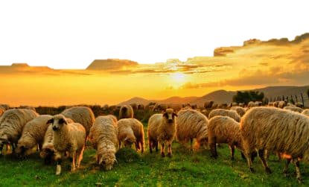
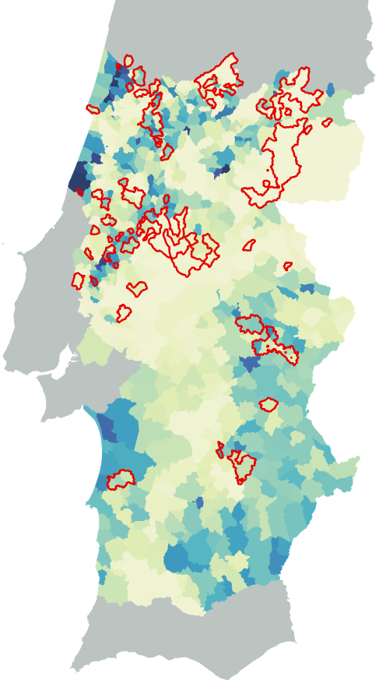
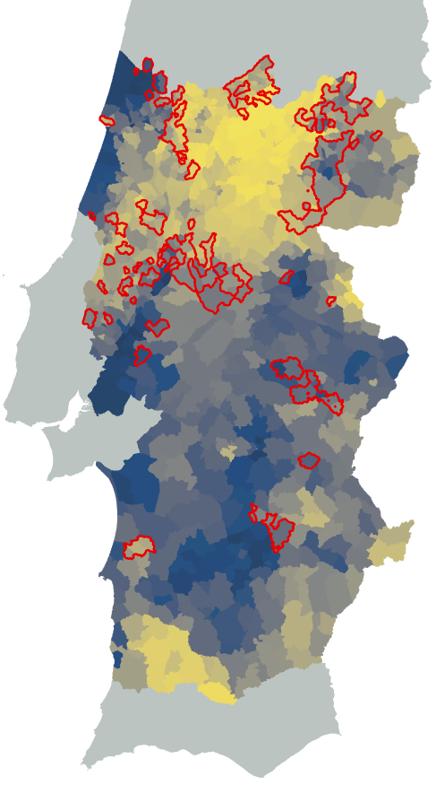
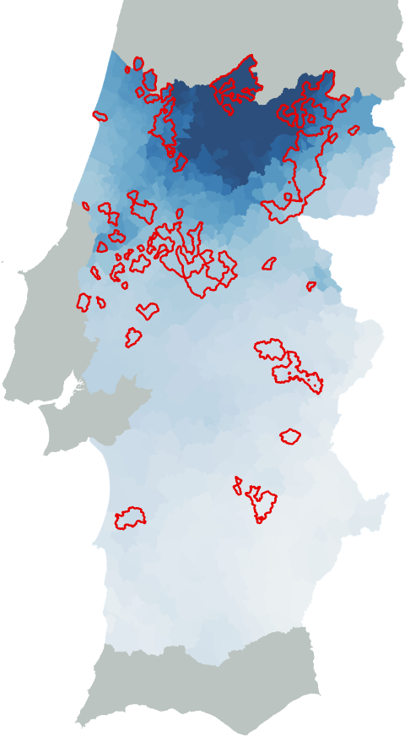


Cluster 4 - Ovinos
Nível de especialização produtiva é médio
A densidade pecuária é média, com 24% de Bovinos, 58% de Ovinos, 12% de caprinos e 6% de equídeos
Com presença de vinha, especialização em fruticultura, olival, policultura e diversas combinações de culturas permanentes
29% é ocupada por agricultura, e terra arável representa 39% e as culturas permanentes 39%.
Prod. solos
Dec. <8%
Precipitação

Slide 15
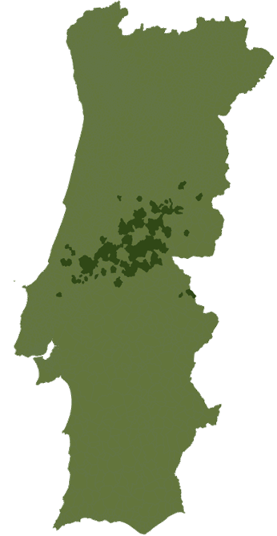
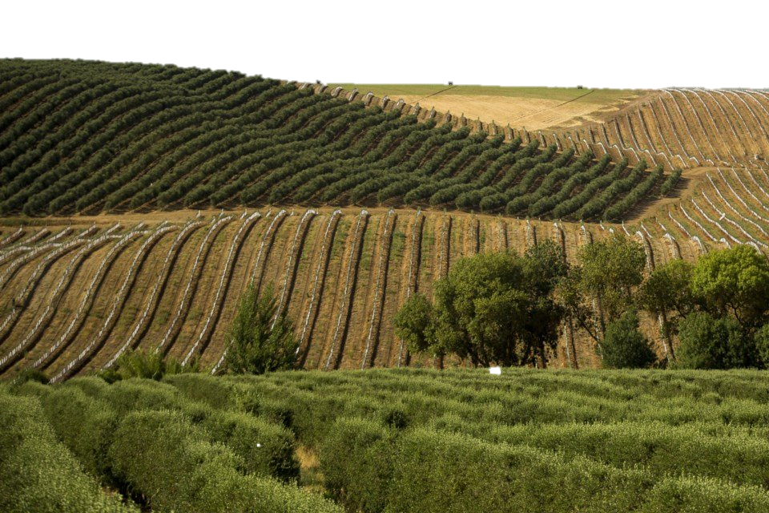
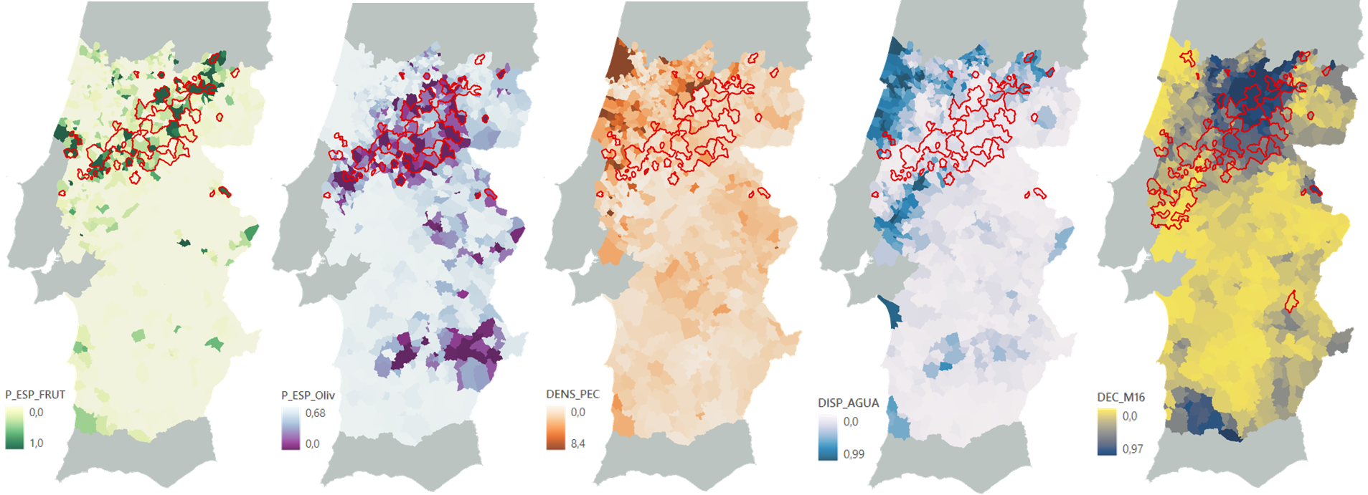
Cluster 5 - Olival / Fruticultura
Especialização em fruticultura e olival, com uma baixa densidade pecuária
É o cluster com maior percentagem de culturas permanentes (72%) e com a percentagem mais baixa de terra arável (17%)
Precipitação, temperatura e altitude moderados, com 51% de declives maiores que 16%
Baixa disponibilidade de água e solos maioritariamente pouco produtivos
Explorações são maioritariamente de reduzida dimensão
Esp. Fruta
Esp. Olival
Dens. Pec.
Disp. água
Decl >16%
Notes:
- O cluster inclui 109 freguesias, localizada maioritariamente no interior do país nos distritos de Santarém e Castelo Branco, mas também Portalegre, Leiria e Coimbra.
- Baixa disponibilidade de água e solos maioritariamente pouco produtivos, mas também, ainda que em menor proporção, muito produtivos.

Slide 16
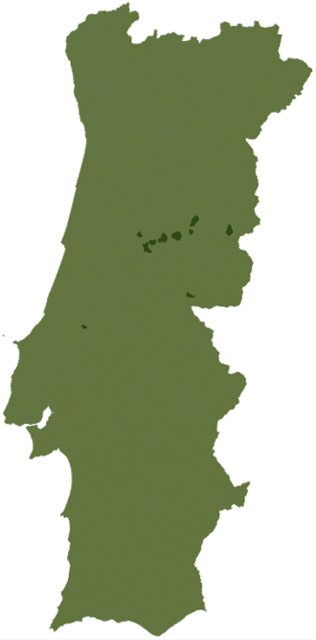
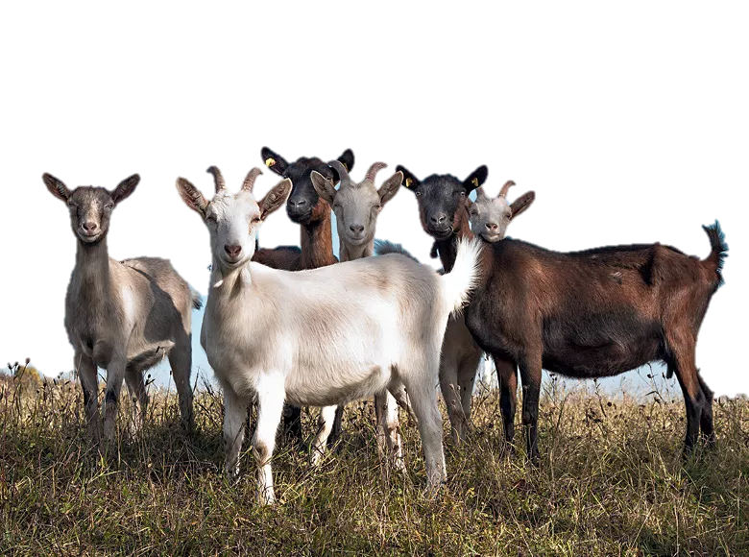
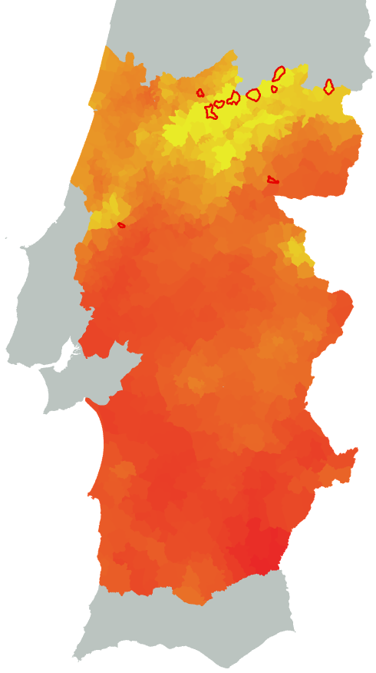
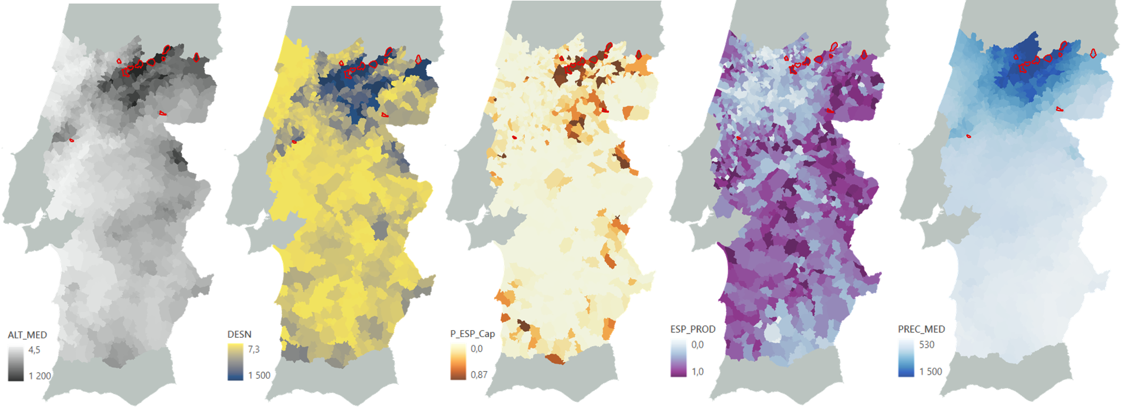

Cluster 6 - Caprinos
Atividade de pastoreio em zonas montanhosas
Elevada especialização produtiva
Baixa fração do território ocupado por agricultura (12%), elevada área com pastagens permanentes (52%)
Nível de precipitação média mais elevada, temperatura média mais baixa e localizado em zonas de elevada altitude e de acentuado declive (>16%).
Solos pouco produtivos. A superfície irrigada é baixa e as explorações são de dimensão média
Temperatura
Alt. média
Desnível
Esp. Capr.
Esp. Prod.
Prec. med.
Notes:
densidade pecuária moderada e composta maioritariamente por caprinos e alguns ovinos
O cluster integra um número reduzido de freguesias (10) dos distritos de Castelo Branco, Coimbra e Santarém.

Slide 17
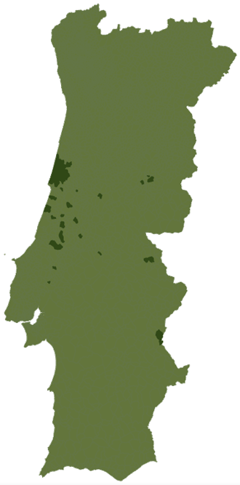
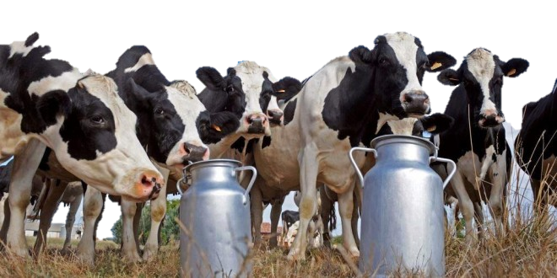
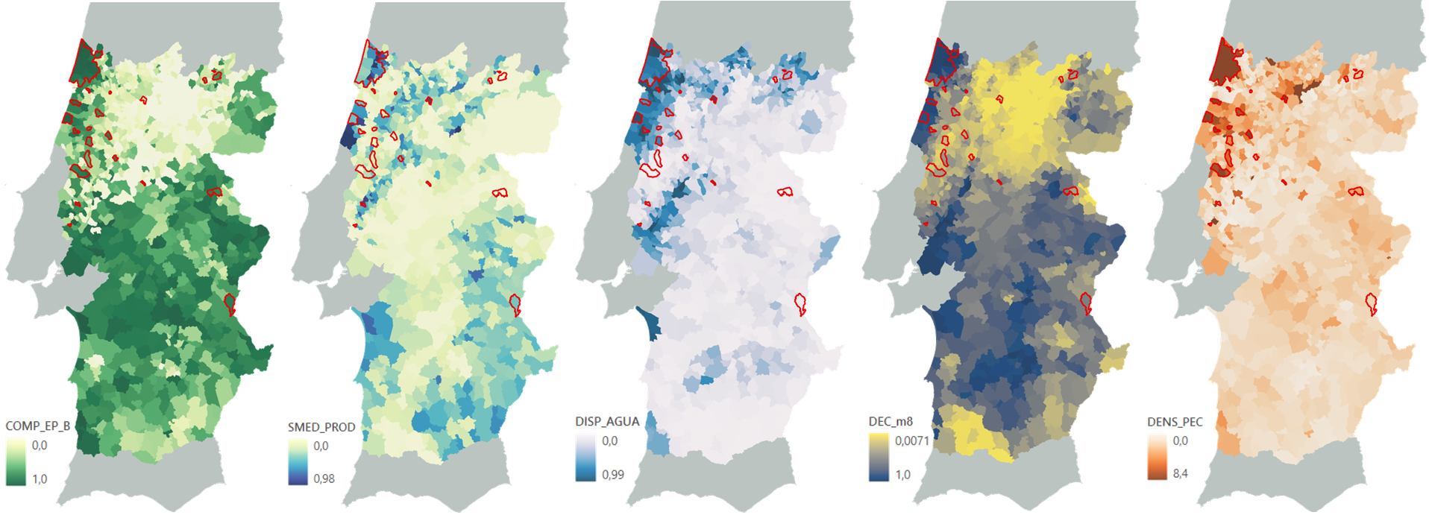
Cluster 7 - Leite (Bovino)
Predominância da produção de leite de vaca
O cluster tem uma elevada intensidade produtiva (5.007,11) e uma baixa capacidade de trabalho (5,82), com baixa produtividade de trabalho (12.564,74€/ha.ano)
53% de especialização produtiva
Elevada percentagem de terra arável (65%) e maioritariamente com declives menores que 8% (66%)
Cluster com maior média de produtividade dos solos (34%)
EP. Bovinos
Prod. med. solo
Disp. água
Decl. <8%
Dens. Pec.
Notes:
O Cluster 7 é composto por 43 freguesia
São freguesias com uma geomorfologia sem grandes declives, favorece a criação de gado de leite e a disponibilidade de terra para pastagens, abunda solos com produtividade media para prática agrícola
A disponibilidade de água e solo ou terra para pastagem e uma geomorfologia do terreno menos declivoso constituem elementos que influenciam o crescimento do sector do leite e a localização ótima das unidades agrícolas leiteiras em relação a grandes cidades e uma rede de transporte para escoar a produção

Slide 18

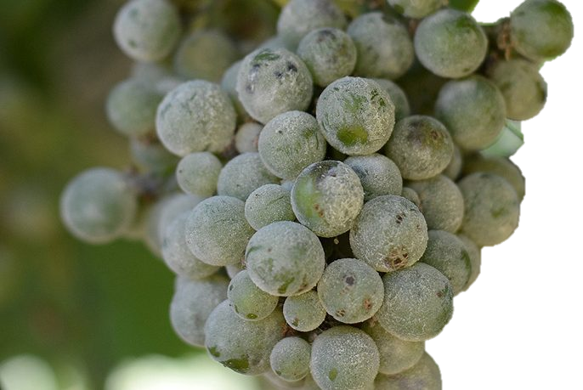
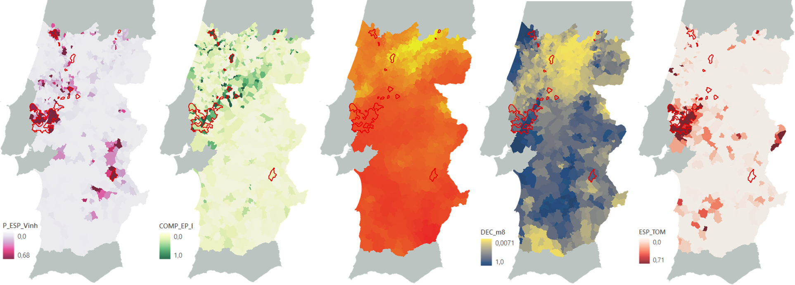
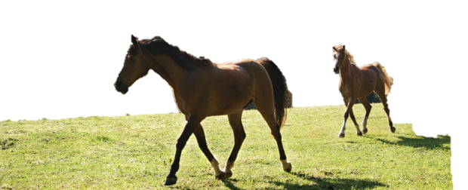
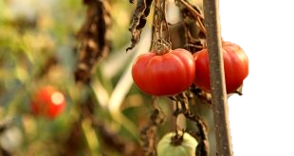
Cluster 8 - Tomate / Vinha / Equídeos
Predomina a produção de tomate, vinha e equídeos
Cluster com intensidade produtiva elevada (3.942,75), com elevada produtividade de trabalho (27.678,50€/ha.a)
O cluster tem boa disponibilidade de água para irrigação (39%), com solos muito produtivos (51%) e com temperatura média elevada (16,03)
66% do cluster é composto por declive menores do que 8%
Esp. vinha
EP. Equi.
Temperatura
Decl. <8%
Esp. Tom.
Notes:
- O Cluster 8 é constituído por 47 freguesias, predomina a produção de tomate, vinha e equídeos,
- O cluster tem boa disponibilidade de água para irrigação (39%), fator que favorece o desenvolvimento da produção de tomate, vinha e equídeos.
- O cluster tem uma localização estratégica, entre duas grandes cidades Porto e Lisboa, elementos que favorecem o desenvolvimento dos sectores visto que localiza-se perto de mercados.

Slide 19
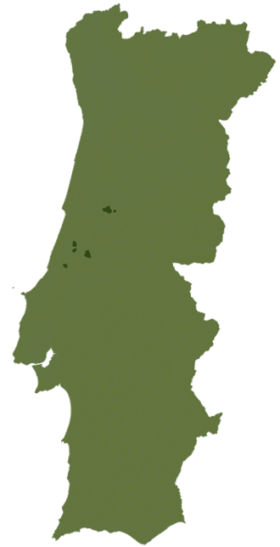
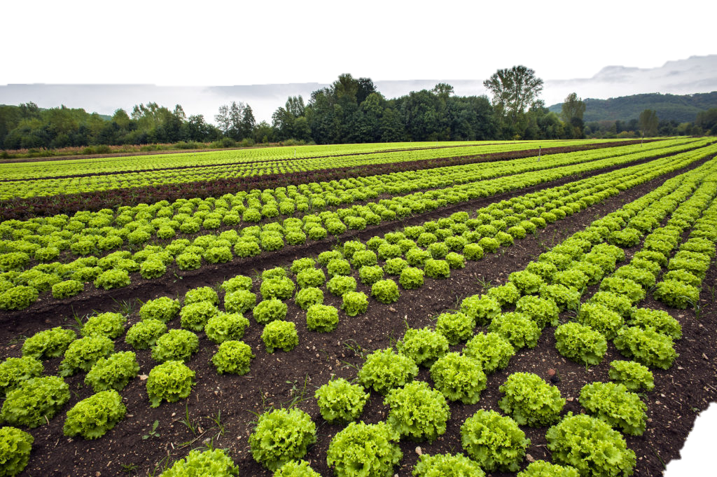
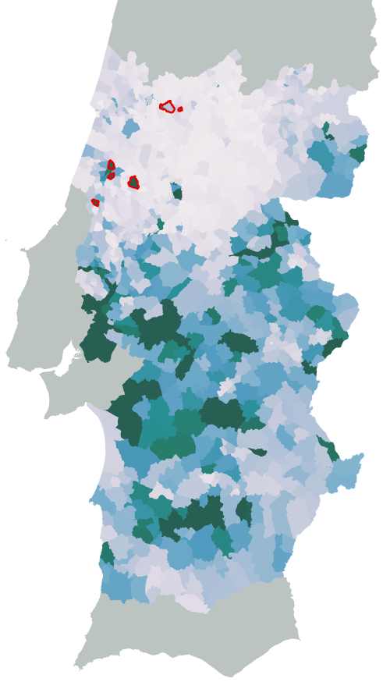
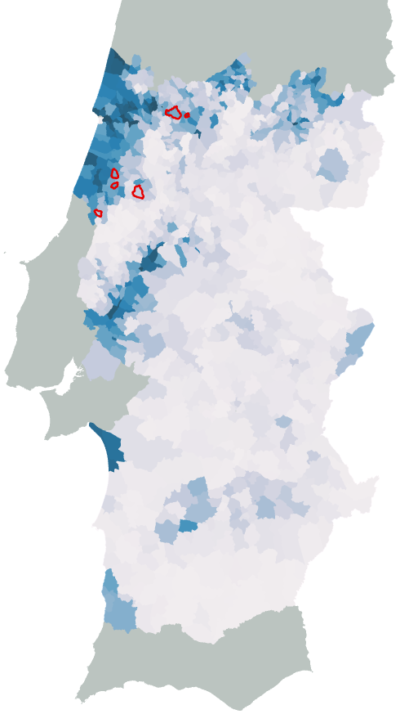





Cluster 9 - Horticultura
Especialização em horticulturas (38%)
É o cluster com maior intensidade produtiva (92.718,24) e com menor capacidade de trabalho (0,96). Trata-se de um cluster com elevada produtividade de trabalho (74.734,97€/ha.ano)
Menor fração do território ocupado por agricultura (8%)
É um cluster com uma repartição de declive muito semelhante (30%, 30% e 40%)
É composto por solos pouco produtivos (60%), elevada disponibilidade de água (52%) e a mais baixa dimensão média das explorações (2,30)
Prod. Trab
Água disp.
Inten. prod
Cap.trab
Área agric.
Notes:
Cluster associado à atividade especializada em produção de horticultura
•7 Freguesias (distritos de Leiria, Coimbra e Santarém) de baixa ocupação de superfície agrícola
•Baixa capacidade de trabalho compensada com a intensidade de produção (forma de lidar com a pequena área de produção mas com bons solos).
•Os fatores exógenos que dominam uma alta produtividade do trabalho nas áreas deste cluster são a elevada disponibilidade de água e o facto da superfície ter declives entre 8-16%.

Slide 20








Cluster 10 - Pinheiro Manso
Especialização em pinheiro manso (24%), com presença de bovinos (18%) e ovinos (13%)
É o cluster com uma das mais baixas intensidades produtivas (1.160,32) e com elevada capacidade de trabalho (47,61) e produtividade de trabalho (36.716,16€/ha.a)
Cluster com a menor densidade pecuária (0,20) apesar de ter uma elevada percentagem de pastagens permanente (50%)
Tem uma temperatura média mais elevada (16,03) e uma elevada percentagem de solos pouco produtivos (64%)
Trata-se dos cluster com a segunda maior dimensão média das explorações agrícolas
Prod. Trab
Prod. solo méd
Dimen. méd
Uso S. past.
Temperatura

Slide 21


Produtividade do trabalho
Área/trabalhador
€/Área

Slide 22
Resumo cluster – variáveis exógenas

Slide 23
Considerações gerais
Na área de estudo existem diversos contrastes quer ao nível de altitude, centros urbanos, acessos mas também ao nível da dimensão média das explorações agrícolas.
Ao nível das freguesias foram identificados 10 clusters, que refletem diferentes gradientes quer em termos de variáveis endógenas quer em termos de variáveis exogéneas.
Os clusters representam uma tipologia de sistemas de produção agrícola associado às freguesias: 1) bovinos; 2) arroz e arvense; 3) poli-pecuária; 4) ovinos; 5) olival e fruticultura; 6) caprinos; 7) leite (bovino); 8) tomate, vinha e equídeos; 9) horticultura; 10) pinheiro manso.
Na área de estudo, as variáveis exógenas têm um grande peso na decisão dos agricultores:
                Os caprinos encontram-se em zonas de maior altitude, com declives acentuados e com temperaturas mais baixas;
As arvenses e o arroz encontram-se em zonas mais planas, com menos inclinação, com baixas altitudes, com solos produtivos e com elevada disponibilidade de água;
A cultura do tomate e da vinha e os equídeos encontram-se em zonas com solos muito produtivos e com elevada disponibilidade de água;
As escolhas tecnológicas podem aumentar a produtividade dos sistemas de produção, num gradiente de capacidade de trabalho e intensidade produtiva.

Slide 24

Obrigado
André Trindade, Estevão Macarringue, Joana Capela, Liliana Alves, Sofia Ribeiro

